Slide 1
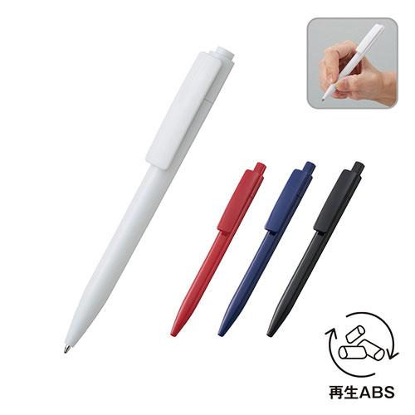
【提案書】
シンプルスリムボールペン(再生ABS)
ボディ部分にエコ素材を使用したシンプルなデザインのボールペン。広めのクリップ部分には大き目に名入れができるうえ、低単価なので、業界を問わずバラマキ用のノベルティに最適です。
特徴
納期
納期スペース
仕様
カラー展開 : 全4色
素材 : ABS 他
サイズ : Φ11×135（mm）
お見積
お見積りスペース

